Slide 1
Применение триггеров в презентации
Автономная некоммерческая организация высшего образования
«Российский новый университет»
Колледж
Преподаватель информационных дисциплин
Иксанова Э.Б.
РосНОУ, 2020

Slide 2
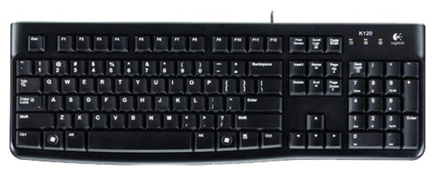
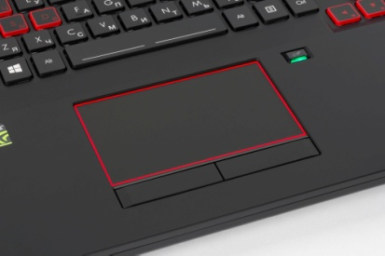
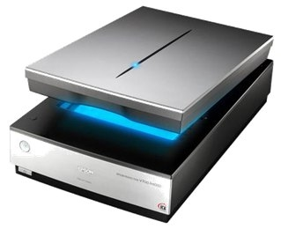
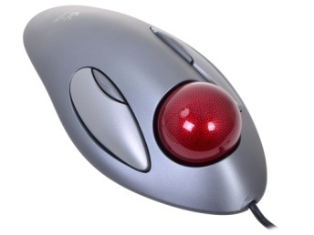
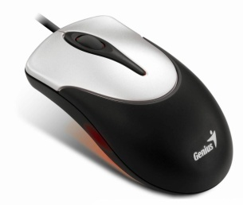
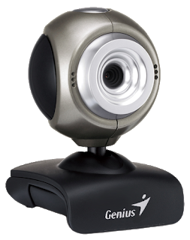
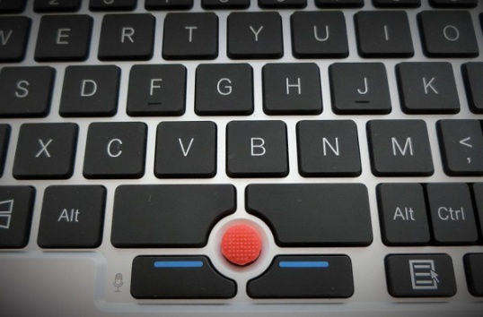
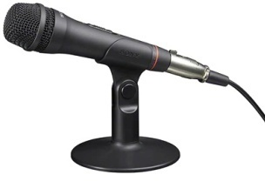
Устройства, предназначенные для ввода информации
Тачпад – сенсорная панель, указательное (координатное) устройство ввода, предназначенное для управления курсором и отдачи различных команд компьютеру, телефону или другому электронному оборудованию. Ввод осуществляется путём прикосновения одним или несколькими пальцами руки к поверхности тачпада.
Клавиатура – комплект расположенных в определённом порядке клавиш для управления каким-либо устройством или для ввода данных.
Сканер – устройство ввода, которое, анализируя какой-либо объект (обычно изображение, текст), создаёт его цифровое изображение. Процесс получения этой копии называется сканированием.
Трэкбол – ручное указательное устройство ввода информации для компьютера. Аналогично мыши по принципу действия и по функциям: позволяет вводить информацию об относительном перемещении путём вращения рукой закреплённого в корпусе шара и подавать команды нажатиями на кнопки.
Мышь – координатное устройство для управления курсором и отдачи различных команд компьютеру.
WEB-камера – цифровая видео- или фотокамера, способная в реальном времени фиксировать изображения, предназначенные для дальнейшей передачи по сети Интернет.
Микрофон – электроакустический прибор, преобразующий акустические колебания в электрический сигнал.
Трэкпойнт – координатное устройство для управления курсором, миниатюрный тензометрический джойстик, применяемый в ноутбуках как замена мыши.

Slide 3
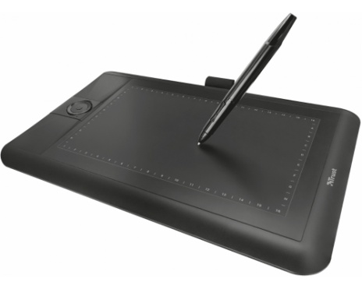
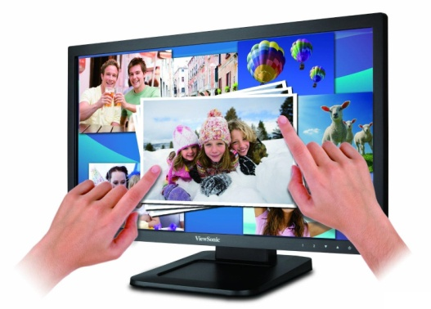
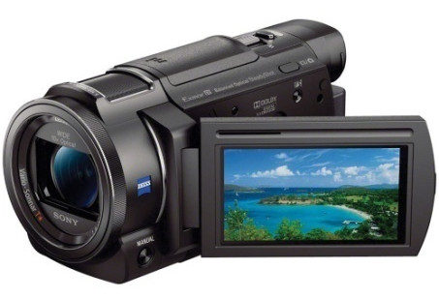
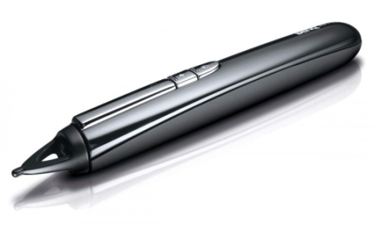
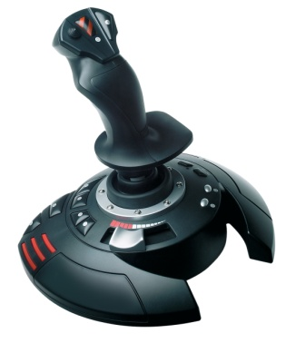
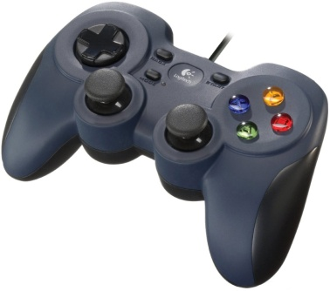
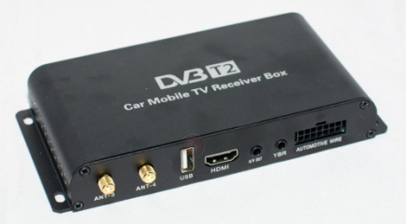
Устройства, предназначенные для ввода информации
Графический планшет – это устройство для ввода информации, созданной от руки, непосредственно в компьютер. Состоит из пера (стилуса) и плоского планшета, чувствительного к нажатию или близости пера.
Сенсорный экран – устройство ввода и вывода информации, представляющее собой экран, реагирующий на прикосновения к нему.
Световое перо – один из инструментов ввода графических данных в компьютер, разновидность манипуляторов. Ввод данных с помощью светового пера заключается в прикосновениях или проведении линий пером по поверхности экрана монитора, с использованием кнопок, имеющихся на пере, или без таковых.
Видеокамера – это устройство, преобразующее световые видеосигналы в электрические сигналы, с возможностью их обратного преобразования, и хранящее эти сигналы либо передающее их для отображения на другие устройства.
Джойстик – устройство ввода информации в персональный компьютер, которое представляет собой качающуюся в двух плоскостях вертикальную ручку.
Геймпад – тип игрового манипулятора. Представляет собой пульт, который удерживается двумя руками, для контроля его органов управления используются большие пальцы рук .
ТВ-тюнер – род телевизионного приёмника (тюнера), предназначенный для приёма телевизионного сигнала в различных форматах вещания с показом на мониторе компьютера.

Slide 4
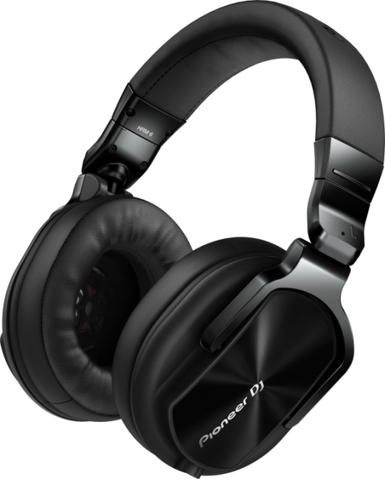
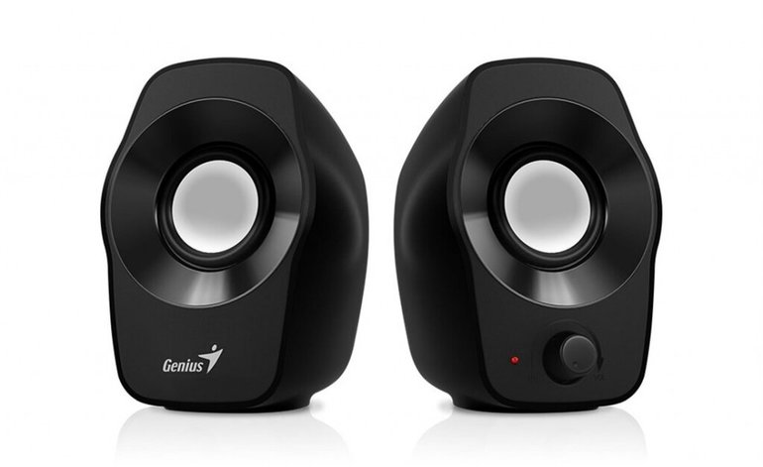
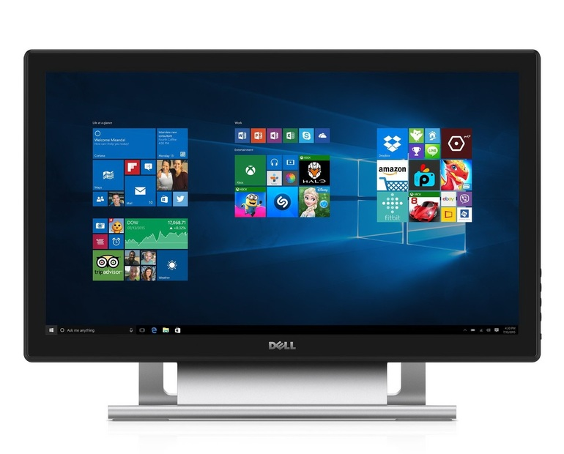
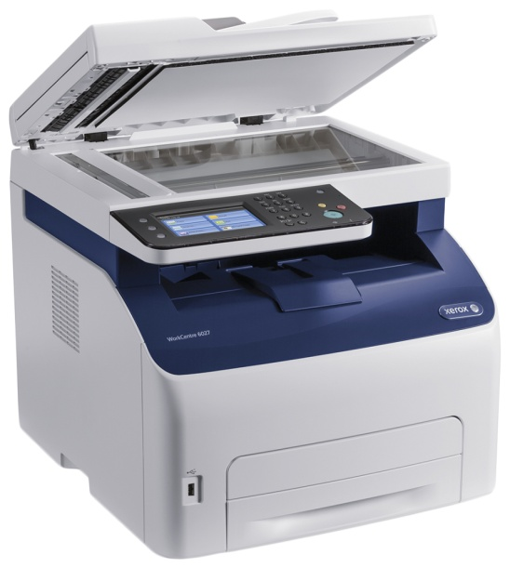
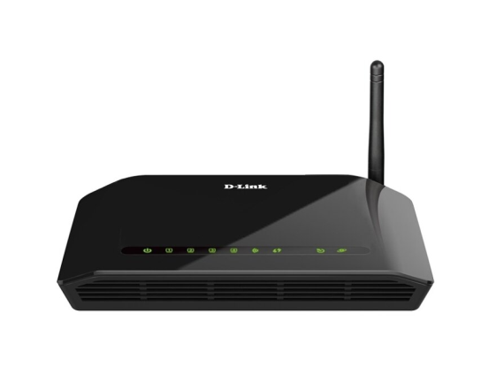
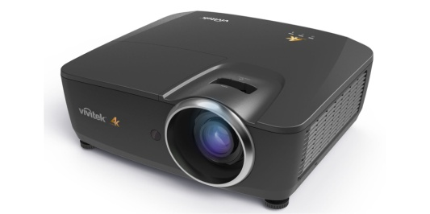
Устройства, предназначенные для вывода информации
Наушники (стереофонические наушники) – два телефона с оголовьем, предназначенные для подключения к бытовым радиоэлектронным аппаратам.
Колонки – устройство, которое переносит и воспроизводит звуковую информацию со стороннего носителя – плеера, компьютера, съёмного диска.
Монитор – это устройство оперативной визуальной связи пользователя с управляющим устройством и отображением данных передаваемых с клавиатуры, мыши или центрального процессора.
Ксерокс — копировальный аппарат электрографического типа с порошковым красящим элементом, нарицательное наименование любого копировального аппарата.
Проектор – оптический прибор, предназначенный для создания действительного изображения плоского предмета небольшого размера на большом экране.
Модем – обеспечение связи между устройствами в процессе обмена данными (то это устройство предназначено для кодировки, передачи, получения и преобразования сигналов).

Slide 5
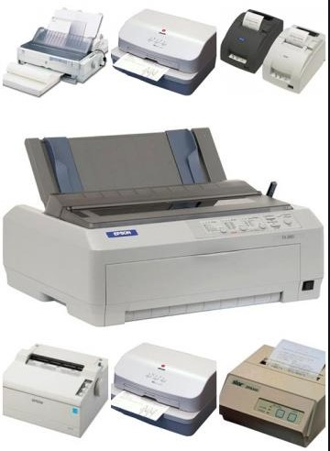
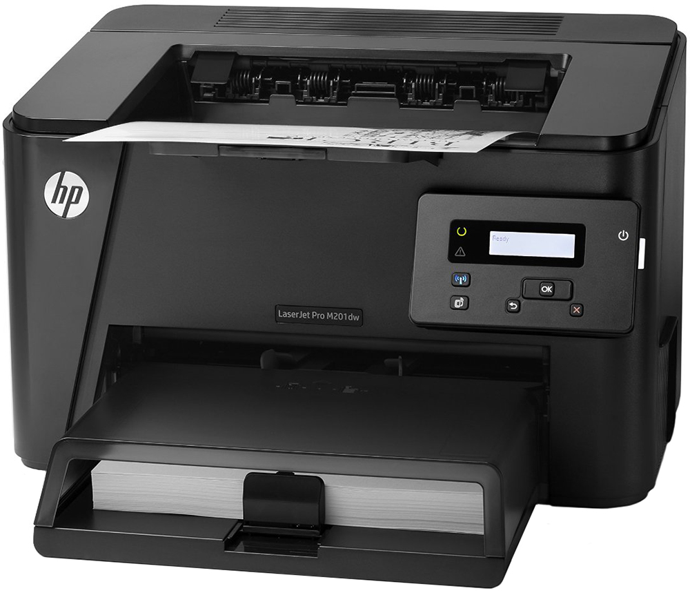
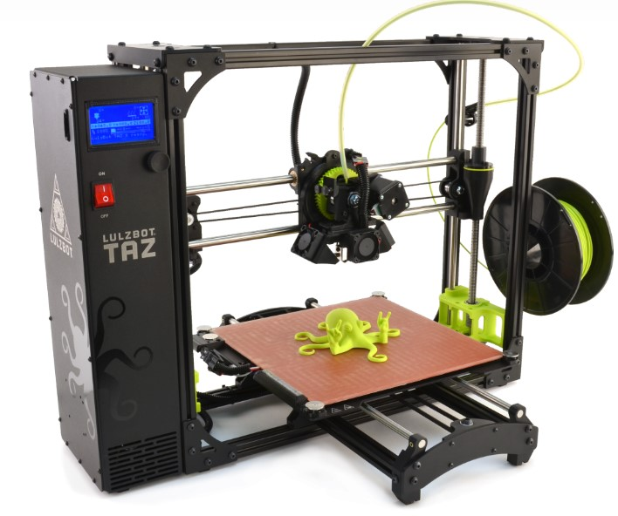
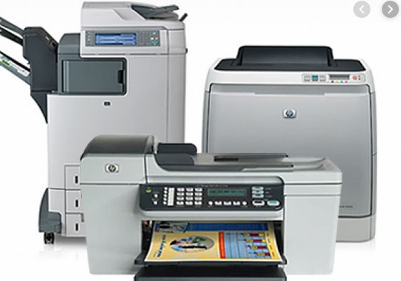
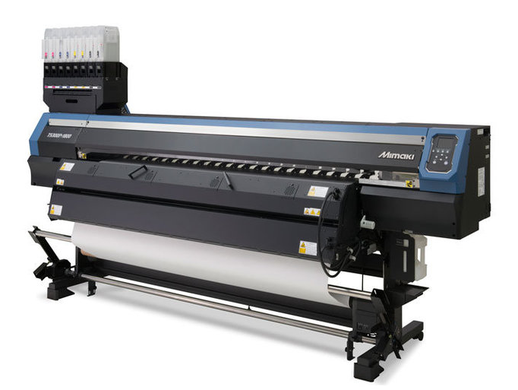
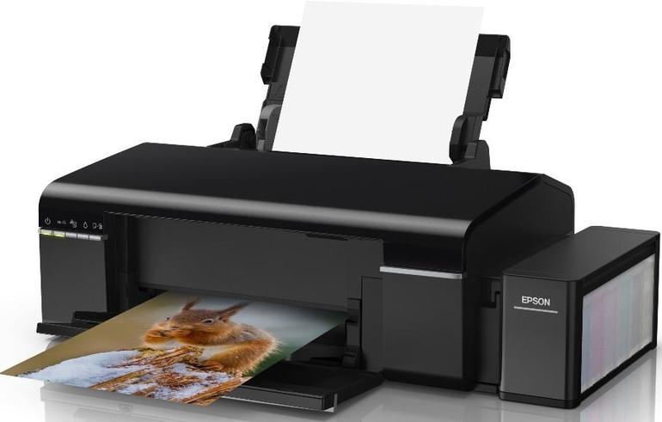
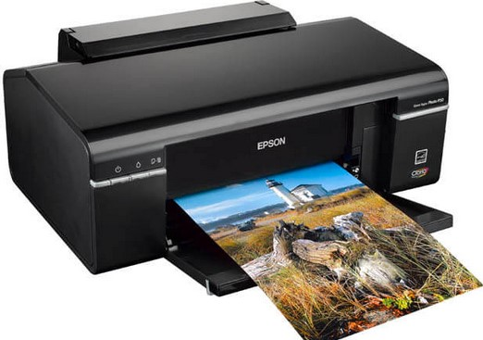

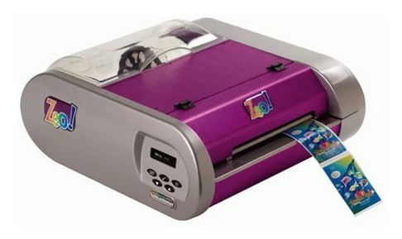
Устройства, предназначенные для вывода информации
 | Матричный принтер, создающий изображение на бумаге из отдельных маленьких точек ударным способом через красящую ленту, распечатывая таким самым текст. Для матричных приборов используется специальная бумага. Обычно рулонная или фальцованная.
 | Лазерный принтер - работает методом фотокопирования. Основой считается фотобарабан, удерживающий электрические заряды. Луч лазера, попавший на эту деталь, снимает заряд с определенного перечня точек. А на покрытие барабана переносится тонер – чернильный порошок. Он перемещается на бумагу, что позволяет создавать изображение, и прилипает к бумаге под воздействием высокой температуры и остается на ней.
 | Струйный принтер - работает методом вытекания чернил через сопла. Дюзы маленькие и расположены вдоль поверхности картриджа или головки. Последний двигается по листу бумаги. Изображение наносится путем создания точек, применяется матрица, которая печатает при помощи жидкой краски. Иногда в картридже присутствует печатная головка непосредственно на нем.
 | Фотопринтер. Основная цель фотопринтера – печать фотографий высокого качества много и быстро. Работают за счет лазерной или струйной технологии печати.
 | Термопринтер. Термопечатью называется перенос изображения при помощи термочувствительных носителей. Обычно для этого используются нагревательные элементы или инфракрасные лучи (для создания лучей используются светодиоды).
 | МФУ (многофункциональное устройство) – это прибор, который является одновременно принтером, сканером и ксероксом.
 | 3D принтер - предназначен для печати объемных деталей из специальных материалов.
 | Плоттер (графопостроитель) – устройство для автоматического вычерчивания с большой точностью рисунков, схем, сложных чертежей, карт и другой графической информации на бумаге размером до A0 или кальке. Графопостроители рисуют изображения с помощью пера (пишущего блока).

